Slide 1
中国绿色发展中的企业社会责任
Corporate Social Responsibility in Green Development in China
郝芳华
北京师范大学 副校长
Prof. Dr. Hao Fanghua
Vice President Beijing Normal University

Slide 2
1. 企业社会责任的重要性
Significance of CSR
企业履行社会责任是参与社会治理的重要途径
CSR Leads to Better Social Governance
生态文明对企业环境责任实施提出更高要求
Eco Civilization Requests Better CER Implementation

Slide 3
2. 企业环境社会责任履行现状
CER Performance in China
丧失底线和在法律遵从基线上的企业是环境治理的薄弱环节，需要对其约束、限制、惩罚、淘汰；
Companies below the bottom line should face constraints, restrictions, punishment and elimination.
对超越合规和处于引领层次的企业，应当予以激励，从而推动社会整体向绿色转型。
Green pioneers and leaders should be encouraged in order to promote the green transition of whole society

Slide 4
3. 企业是绿色发展的核心主体
Companies: The Core Player of Green Development
健全的制度环境
Perfect Institutional Env.
社会责任
Social Responsibility
Example text
Example text
企业
Company
环境保护
Environmental Protection
经济发展
Economic Development

Slide 5
4. 1 CER企业案例
Case Study: Good Practice of Business
宜家—全球绿色供应链管理
IKEA – Green Supply Chain
福特汽车—绿色环保奖，倡导和推动节能减排
Ford Mobile – Promote Energy Efficiency
中国建筑股份有限公司
China State Construction Engineering Corporation
中国神华
Shenhua Group

Slide 6

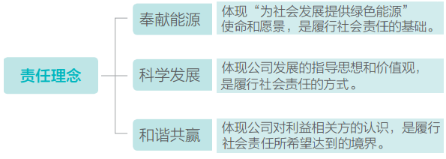
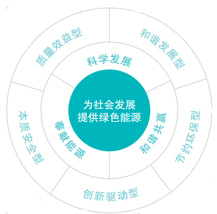
4.2 企业案例-神华集团
Case Study of Shenhua Group
使命与“五型”企业模型
Mission and Company Model
社会责任理念
Concept of CESR
Notes:
我们以神华集团为例来看看绿色发展主题下，这家企业是如何承担起环境责任的。作为一家综合性、大型能源央企，神华建立了良好的社会责任治理体系。公司秉承“为社会发展提供绿色能源”的使命，提出了建立和谐发展型、节约环保型、创新驱动型等五型企业，梳理起了“风险能源、科学发展、和谐共赢”的社会责任理念。

Slide 7
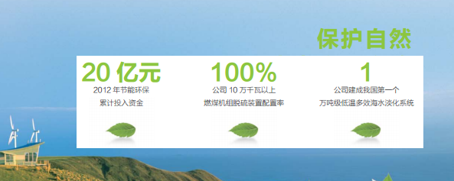
4.2 企业案例-神华集团
Case Study of Shenhua Group
环保投入 Environmental Investment
2,000,000,000 RMB
Environmental investment of 2012
100%
Desulfurization over
100,000 kilowatts
1
10000-ton-hypothermia multi-effect Desalination System
Notes:
2012年，神华集团的环保累计投入20亿元。

Slide 8
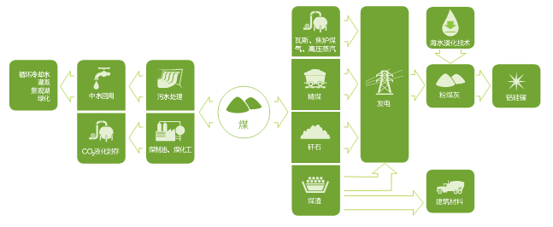
4.2 企业案例-神华集团
Case Study of Shenhua Group
环境绩效与资源综合利用
Environmental Performance and Resource Comprehensive Utilization
神华循环经济产业链：
实现了“煤-电-伴生资源”综合利用
Circulatory Economy Industrial Chain：
Comprehensive Utilization of
“Coal-Electricity-Associated resources”
Notes:
神华集团在履行环境责任和资源综合利用方面成绩突出。
2012年，原煤生产能耗1.65kg标准煤/吨，达到国内先进水平；
寻求节能减排新途径，注册CDM项目51个，获得签发减排量211.75万吨CO2；
尝试CO2捕集与封存（CCS）技术，规模达到10万吨/年；
建立了煤电一体化闭合循环模式，提高资源综合利用率。

Slide 9
4.2 企业案例-神华集团
Case Study of Shenhua Group
打造绿色矿山和生态矿区 Green-mine and Eco-mine
  2012年，生态建设投资6.3亿，新增绿化2281万m²
  2012 Ecological Construction Investment：630,000,000 RMB;
  2012 Green Area: 22,810,000 m²
  “开一个矿井、绿一片土地、 富一方经济”
  Establish a mining site, build up the plot of green land, and increase local economy
  打造“三圈一水”生态治理模式
  Develop “three circles enclosed the water” eco-system
Notes:
神华努力建成绿色矿山、构建和谐生态矿区。公司坚持“开一个矿井、绿一片土地、富一方经济”。2012年，生态建设投资6.3亿，新增绿化2281万m2.在神东矿区打造“三圈一水”生态治理模式。

Slide 10

5. 政府规制是推动企业社会责任的关键
Key Roles of Government in CER Promoting
Example text
社会责任
Example text
企业
Company
环境保护
经济发展
政府
Government
公众
Public

Slide 11
5.1 中国地方政府在推动企业环境责任的经验
Local Governments Promote CER
企业社会责任呈现东部沿海省份向内陆城市、一线城市向二三线城市深入的趋势
CSR: from major cities and coastal areas to less developed regions
2013年以来多地政府推行“环境污染责任保险”
Local governments promote “pollution responsibility insurance”
  山东 Shandong
  辽宁 Liaoning
  江苏 Jiangsu
  安徽 Anhui

Slide 12

5.2 地方案例——安徽芜湖繁昌县
Case Study of Fanchang County in Anhui Province
设立绿色发展基金 Green Development Foundation
  以县环保协会为设立主体，排污企业自觉自愿向协会交纳生态补偿金
  Ecological Compensation Fees Paid to Local Environmental Protection Association
  县财政根据企业交纳资金额度的一定比例予以配套，用于企业环保设施、设备技改升级的以奖代补以及环境突发事件的应急处置
  Local Fiscal Support Company on Environmental Protection Facilities and Emergencies as Rewarded

Slide 13
5.2 地方案例——安徽芜湖繁昌县
Case Study of Fanchang County in Anhui Province
实行企业环境责任报告制度 CER Reporting
  明确排污企业报告事项内容和环保要求红线，规范报告程序和方式
  Standardize Reporting Procedures
  设立“绿、黄、红”三个信用等级，每季度实施信息报告并公开披露，严格核查监管，评定信用等级，并与绿色发展资金使用及企业扶持政策挂钩
  Green Credit Rating
  以环境信息主动公开倒逼企业落实环保责任，自觉接受社会监督
  Disclosure of Environmental Information

Slide 14
5.2 地方案例——安徽芜湖繁昌县
Case Study of Fanchang County in Anhui Province
环保联动执法机制 Environmental Protection Law Enforcement
整合优化执法力量，组建环境监察侦查分局（大队），负责环保执法及侦办环保领域刑事案件，严厉打击环境犯罪，有效解决当前环境执法力度过软、威慑不足的问题
Establish Environmental Supervision Investigation Bureau to Implement Enforcement and Investigate Criminal Cases

Slide 15
6. 企业环境责任发展趋势
Trends of CER
顶层设计：中央政府积极倡导
Promoted by central government
责任落地：地方政府配合推进
Implemented and contextualized by local governments
守住底线：企业重视合规管理
Business operation keeps within regulatory frameworks
政企联动：共同探索创新模式
Collaboration between government and business to create innovation

Slide 16
谢 谢！
Thank You！

